Slide 1

Türr István Gimnázium és Kollégium
8500 Pápa , Fő utca 10.
ISKOLAI KÖZÖSSÉGI SZOLGÁLAT

Slide 2

Közösségi szolgálat érettségi előfeltétel
A 2016. január 1-je után megkezdett érettségi vizsga esetében kell megkövetelni az igazolást.
Elsőként a 2012/2013. tanévben 9. osztályosok érintettek.
SNI tanulók kaphatnak mentességet.

Slide 3

IKSZ

Slide 4
Jogszabályi háttér
20/2012. (VIII.31.) EMMI rendelet
Nemzeti köznevelésről szóló 2011. évi CXC. tv.
A NAT kiadásáról, bevezetéséről és alkalmazásáról szóló 110/2012. (VI.04.) Kormányrendelet
A közérdekű önkéntes tevékenységről szóló
2005. évi LXXXVIII. törvény
Nemzeti Önkéntes Stratégia 2011-2020
Civil törvény

Slide 5
Közösségi szolgálat
Szociális, környezetvédelmi,
a tanuló helyi közösségének javát szolgáló,
szervezett keretek között folytatott,
anyagi érdektől független,
egyéni vagy csoportos tevékenység
és annak pedagógiai feldolgozása.
/2011. évi CXC. tv. 4.§ (13)/

Slide 6

Célja:
A kölcsönösség elve alapján a pedagógia újfajta kultúráját, a tanár diák-viszony új módozatait meghonosítani az élménypedagógián – saját élményű tanuláson – keresztül.

Slide 7
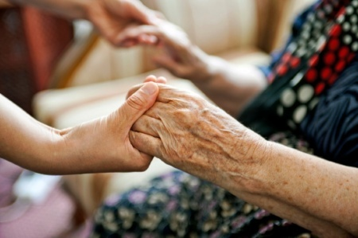
szociális érzékenyítés
közvetlen személyes kapcsolatok
kiépítésén keresztül

Slide 8

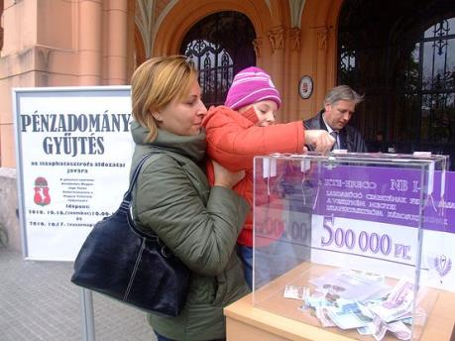
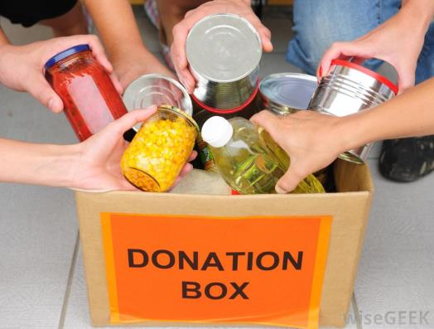


Slide 9
A közösségi szolgálat keretei között folytatható tevékenységek területei
egészségügyi
szociális és jótékonysági
oktatási
kulturális és közösségi
környezet-és természetvédelmi
polgári- és katasztrófavédelmi
közös sport és szabadidős tevékenység
óvodáskorú, sajátos nevelési igényű gyermekekkel vagy idős emberekkel

Slide 10
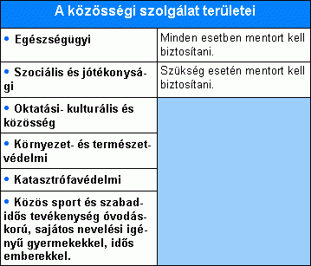

Slide 11
ÉVFOLYAMOK:
9-11 évfolyamos tanulók számára,
3 évre arányosan elosztva
IDŐKERET:
min. 50 óra= min. 40+max. 5+max.5
(1 óra = 60 perc)
Alkalmanként min. 1 óra max. 3 óra
+ min. 14 óra pihenőidő

Slide 12
IDŐKERETEK
a)Tanítási szünet ideje alatt:
12 óra /hét, 3 óra/nap
b)Tanítási időben: 6 óra /hét
tanóra
tanítási napon: tanítási napon kívül:
2 óra/nap 3 óra /nap
A közérdekű önkéntes tevékenységről szóló 2005. évi LXXXVIII. törvényben foglaltak szerint:
A 18. életévét be nem töltött önkéntes
20.00 óra és 6.00 óra között
önkéntes tevékenységet nem folytathat

Slide 13

Tömbösíteni nem lehet…
5+
(5 x 8)
+5

Slide 14
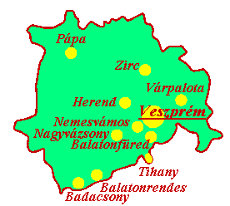

Térbeli keretek
A tanuló helyi közösségének érdekét, javát szolgálja
A tanuló lakhelye
Az iskola székhelye, feladat-ellátási helye
(+ max. 30 km)
VIDÉKI TANULÓK szülők szerepe

Slide 15

Fogadó szervezetek
A közérdekű önkéntes tevékenységről szóló törvényben foglalt szervezet, amely lehetőleg teljesíti regisztrációs kötelezettségét.
Minden civil szervezet (a nem közhasznú szervezetek is) fogadó szervezetté válhat.
- lásd: civil törvény 159. §, 2005. évi LXXXVIII törvényi
magánszemély esetén
  ha a KÜLDŐ nevelési-oktatási intézmény egyben FOGADÓ intézményként is működik, a regisztráció nem kötelező
[A közérdekű önkéntes tevékenységről szóló törvényben ez nincsen szabályozva. A magánszemély teljesítést igazoló aláírását ebben az esetben az iskolai koordinátor aláírása helyettesítheti. Kiemelten ezt a tevékenységet érdemes párosával végezni.]
Közvetlen hozzátartozónál, rokonnál
  CSAK közvetítő szervezeten keresztül valósítható meg a szolgálat teljesítése!

Slide 16
Fogadó szervezet lehet pl.
Önkormányzatok
  ifjúságvédelmi,
  egészségügyi, stb. csoportjai
ÁNTSZ helyi szervezetei
Magyar Vöröskereszt
  kerületi irodái
Kulturális szervezetek
  színházak,
  kiállítóterek,
  művházak, könyvtár, levéltár stb.
Szociális intézmények
  anyaotthon,
  idősek otthona, stb.
  Egyházi jogi személy
  Civil szervezet
Bölcsődék, óvodák,
Az iskola mint legkézenfekvőbb közösségi szolgálati helyszín
Kortárs csoportok helyben

Slide 17


Slide 18


A fogadó szervezet nem lehet
                érdekvédelmi,
képviseleti,
vagy politikai szervezet
  annak ellenére, hogy fogadhat önkénteseket

Slide 19

Egészségügyi területen végezhető
orvosok és nővérek kéréseinek teljesítése a betegekkel kapcsolatban
  az önkéntesek kompetenciahatárain belül, például a mobilizálásban való segítés
gyermekprogramokban való részvétel, szabadidős tevékenységek szervezésében segítés
betegek eligazodásának segítésében
felolvasás, beszélgetés, beteg mellett tartózkodás, a betegek meghallgatása

Slide 20
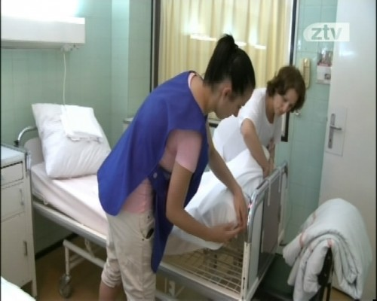
Egészségügyi területen
beteg kísérete
a beteg környezetének rendben tartása
segítés az étkezésben, ivásban
a beteg kéréseinek tolmácsolása az ápolószemélyzet felé
betegek és hozzátartozóik tájékozódásban való segítése
kórtermekbe látogatás és igény szerinti segítségnyújtás, lelki támasz nyújtása a betegnek és hozzátartozójának egyaránt
adminisztratív tevékenységek ellátásában

Slide 21

Szociális területen végezhető
idős emberek segítése
egyénileg otthonukban
  sétáltatás,
  bevásárlás,
  beszélgetés, felolvasás, közös főzés, takarítás,
  udvar rendbe tétele, favágás stb.,
  egyéb, a mentális egészséget támogató tevékenységek
idős emberek támogatása
szociális intézmény keretei között
  szoba rendezése,
  étkezésben segítés,
  ágynemű áthúzása,
  felolvasás, beszélgetés

Slide 22


Oktatási területen végezhető
korrepetálás
  alsóbb évfolyamokon
  gyermekotthonban
  sajátos nevelési igényű intézményben
bölcsődékben, óvodákban
  a mindennapi tevékenységekben
játékokban való részvétel
oktatás idősek számára, például
  számítógép-használat
  nyelvtanítás
egyéb oktatási tevékenységek

Slide 23

Kulturális, közösségi területen végezhető
kulturális intézményekben
  múzeumpedagógiai
  vagy egyéb szolgálat elvégzése;
közösségi tevékenységek
  katonasírok gondozása
  közgyűjteményben önkéntes feladatok ellátása
bölcsődékben, óvodákban, idősek otthonában stb.
kulturális program szervezése
  például bábjáték
  amatőr színielőadás
  versmondás, prózafelolvasás
  mesemondás, éneklés

Slide 24
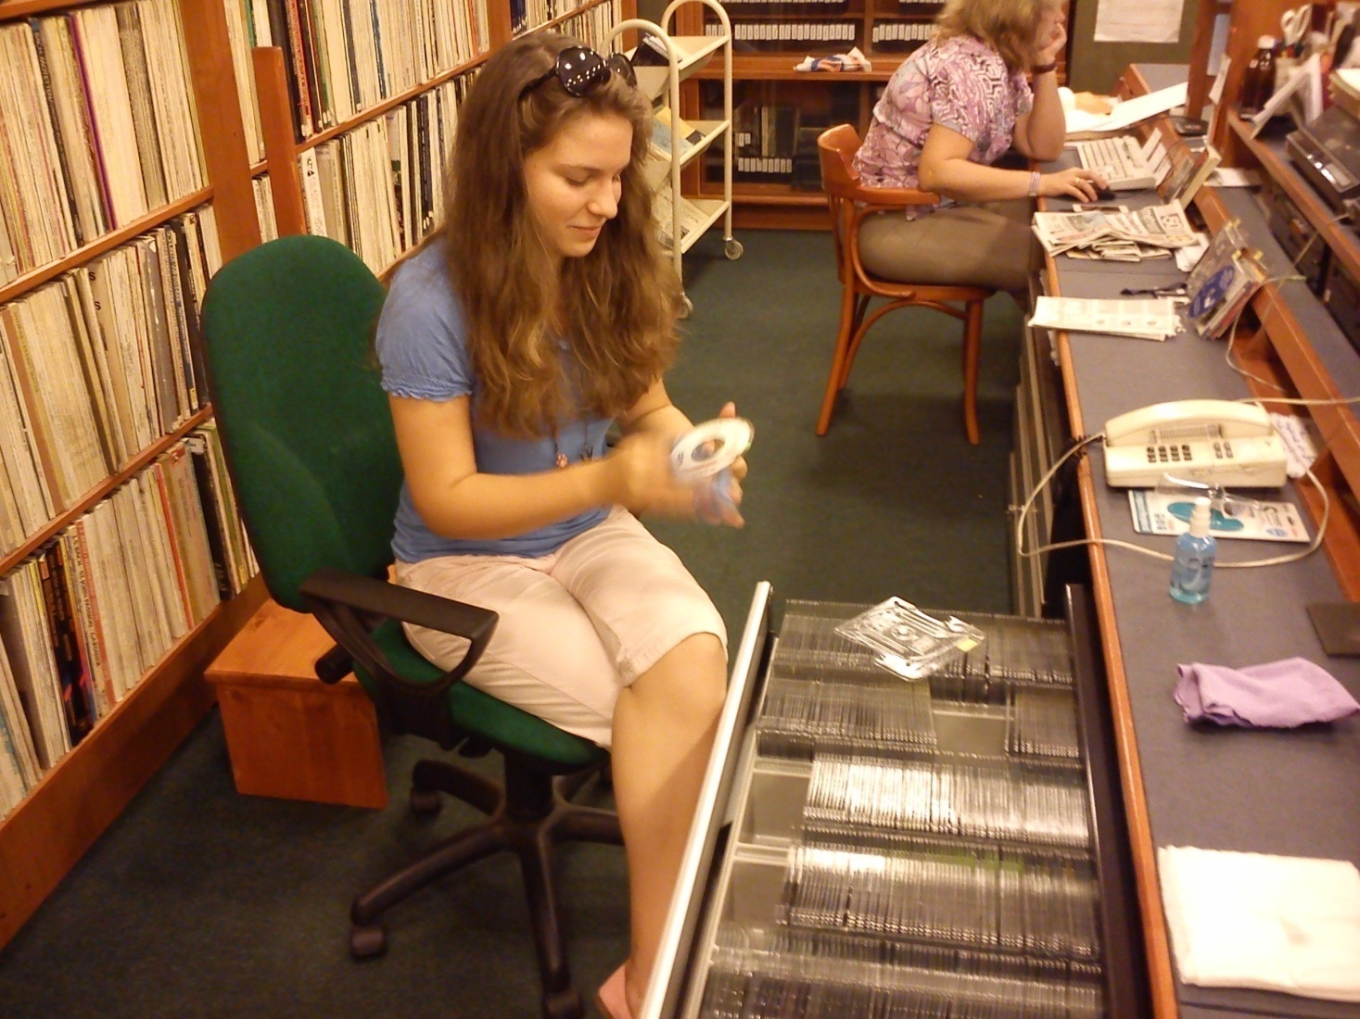

Slide 25

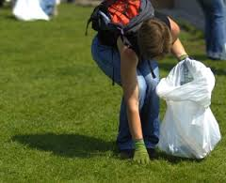
Környezet-és természetvédelmi
parkrendezés, közösségi terek tisztítása, rendezése
biciklitároló javítása, festése, kerítésfestés
szociális intézmény környezetének rendezése
fa- és növényültetés, avar összegyűjtése
környezettudatosságra, fenntartható fejlődésre vonatkozó programokban való részvétel,
a programok népszerűsítése
iskola, civil szervezet honlapján blog írása, szórólapok készítése stb.
megújuló energiaforrások
fontosságát szolgáló
programok népszerűsítése

Slide 26

Polgári- és katasztrófavédelmi
a katasztrófavédelmi szervezetek napi teendőinek ellátásába való bekapcsolódás
közreműködés az éves, tervezhető feladatokból adódó tevékenységekben
jelző-rendszer részeként feladatellátás
rendkívüli helyzetben (a tanulók kompetenciahatárain belül) végezhető tevékenységek ellátása
árvízhelyzetben homokzsákok szállítása, töltése
épületek, ingóságok óvása
evakuált emberek tájékoztatása, segítése stb.

Slide 27
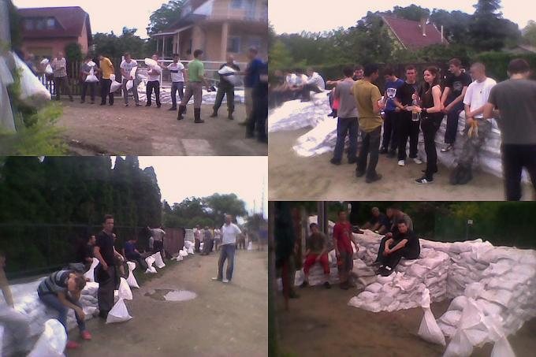
Polgári- és katasztrófavédelmi

Slide 28

Közös sport- és szabadidős tevékenység óvodáskorú, sajátos nevelési igényű gyermekekkel, továbbá idős emberekkel
közös programok nehézséggel élő kortársakkal;
bölcsődésekkel, óvodásokkal, idős emberekkel: sport, kézművesség, játék, főzés, egyéb közös programok;
életinterjú készítése idős emberekkel;
közös programok (ünnepek, kézművesség, játék, farsang, közös műsor kialakítása,
közös sütés, fodrászat)

Slide 29

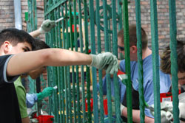
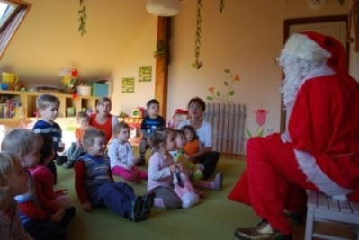
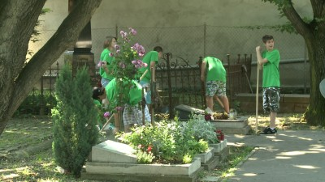
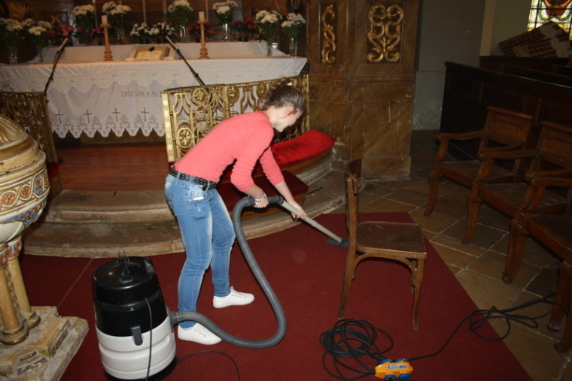
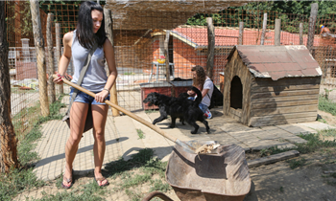

Slide 30
Nem beszámítható tevékenység
üzleti jellegű tevékenység
haszonszerzés
adománygyűjtés
  különösen nem, ha az pénzbeli

Slide 31

Tevékenységed NEM lehet
szakfeladat ellátása!

Slide 32
DOKUMENTÁCIÓ
Tanulói NAPLÓ
(mikor, hol, mit, mettől meddig)
Bejelentő lap
Iskolai dokumentáció:
Napló, bizonyítvány, törzslap
Igazolás 2 példányban
Együttműködési megállapodás

Slide 33
Jelentkezési lap
iskolai közösségi szolgálatra
Alulírott ……………………………………………………………………………… tanuló a(z) ………………………………………………………………………………………………
iskola ………………………………… osztályos tanulója
a ……………./……………… tanévben
az alábbi területeken kívánok eleget tenni a közösségi szolgálatnak:
………………………………………………… területen ………………… órában
………………………………………………… területen ………………… órában
………………………………………………… területen ………………… órában
(tanévenként minimum egy, maximum három terület választható)
……………………………………
a tanuló aláírása
Szülő, gondviselő nyilatkozata:
Alulírott ……………………………………………………………………………………..
nevezett tanuló szülője/gondviselője az iskolai közösségi szolgálat teljesítését a jelzett területeken támogatom és tudomásul veszem.
……………………………………………
szülő, gondviselő aláírása

Slide 34
Változtathatsz-e jelentkezéseden?
CSAK: szülői kérésre ÉS a partnerintézmény egyetértésével
(hiszen számítanak Rád!)

Slide 35
NAPLÓ
1. közösségi szolgálat
Intézmény neve | Türr István Gimnázium és Kollégium
Intézmény címe | 8500 Pápa, Fő utca 10.
Dátum | 2013. október
Időtartam | 14.30-15.30 (60 perc)
Tevékenység megnevezése | Felkészítő foglalkozás
A tevékenység rövid leírása | Érzékenyítés, ráhangolódás, Etikai szabályok, jogok és kötelezettségek, balesetvédelmi oktatás
………………………………………… osztályfőnök /mentor aláírása
2. közösségi szolgálat
Intézmény neve
Intézmény címe
Dátum
Időtartam
Tevékenység megnevezése
A tevékenység rövid leírása
……………………………………… igazoló aláírás

Slide 36
A(z) ……………………………………………………………. iskola
…………………………………………………………………. nevű
………………. osztályos tanulójának a …………./……….. tanévre.
…………………………………………………. intézményvezető aláírása
Sor-szám | Dátum | Órától óráig | Tevékeny-ség | Élményeim/tapasztalataim | Igazoló aláírás
1. |  |  | Előkészítő foglalkozás
2.
3.
4.
5.
6.
7.

Slide 37
Igazolás
  Alulírott ………………………………..……… a(z) ………………………………………………………………
  OM-azonosító ◻◻◻◻◻◻ iskola intézményvezetője igazolom, hogy .…………………………………………................nevű tanuló a ………/……… tanévig ……………….. óra közösségi szolgálatot teljesített.
……………………. dátum ……………………..
………………………………………
az intézményvezető aláírása
(P. H.)

Slide 38
Iktatási szám: …………../2012.
Együttműködési megállapodás
az iskolai közösségi szolgálat közös lebonyolításáról
amelyet egyrészről
iskola:
székhely:
képviselő:
OM-azonosító:
a továbbiakban: Iskola
másrészről
név:
székhely:
képviselő:
a továbbiakban: Szervezet
a továbbiakban együtt: Felek
kötöttek a mai napon, az alábbi feltételekkel:
1. A megállapodás előzményei, körülményei, célja:
A Nemzeti köznevelésről szóló 2011. évi CXC törvényben foglaltaknak megfelelően az iskolai közösségi szolgálat megszervezésében a Felek az e megállapodásban rögzítettek alapján együttműködnek. A Felek kölcsönösen törekednek arra, hogy az érintett tanulók teljesíteni tudják az 50 órás kötelezettségüket.
2. Az Iskola kötelezettségei, vállalásai*:
* hol, mikor, milyen időközönként, hány tanulót irányít a Szervezethez, mikor és milyen formában szervezi meg a tanulók felkészítését, majd a program zárását stb.
3. A Szervezet kötelezettségei, vállalásai*:
* hol, mikor, milyen időközönként, hány tanuló tevékenységét szervezi meg és biztosítja a feltételeket, mentort, eszközt stb.
(1) A fogadó szervezet köteles biztosítani:
4. Az Iskola részéről a program felelőse és kapcsolattartója
5. A Szervezet részéről a program felelőse és kapcsolattartója
A Felek elállási, felmondási joga

Slide 39

  Együttműködési megállapodás hiányában
  a tevékenységed
  nem számolható el!

Slide 40
Záradékok
NAPLÓ, BIZONYÍTVÁNY, TÖRZSLAP
Igazolom, hogy a tanuló a ……./…… tanévig …….. óra közösségi szolgálatot teljesített.
TÖRZSLAP
A tanuló teljesítette
az érettségi bizonyítvány kiadásához szükséges közösségi szolgálatot.

Slide 41
Mire jó?/Fejlesztési célok, kompetenciák
önkéntesség,
konfliktuskezelés,
problémamegoldás,
empátia,
elfogadás,
együttműködés,
kreatív gondolkodás,
érzelmi IQ,
önbizalom,
kitartás,
céltudatosság
szervezőkészség, projekttervezés, döntéshozás,
kritikus gondolkodás, felelősségvállalás, megbízhatóság,
szociális érzékenység, kommunikációs készség,
vezetői képességek
társadalmi kohézió erősítése,
+PÁLYAORIENTÁCIÓ

Slide 42
Mire jó?
Munkahelyek, tevékenységformák megismerése
Tapasztalatszerzés
A pályaválasztást segítheti
Maradandó élmények

Slide 43

Önkéntes portfólió
Mire jó?
Az elvégzett önkéntes tevékenység összesítése, leírása, igazolása
Az egész életen át tartó tanuláshoz szükséges kulcskompetenciák, a nem-formális tanulás bemutatása
Részei:
      1. Portfólió (önfeltárás, önvizsgálat)
      2. Önkéntes útlevél (tevékenységtörténet+ képességek)
      3. Betétlap önéletrajzhoz (a szerzett kompetenciák prezentálása)

Slide 44
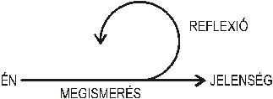


Reflexió
MI
L
Y
E
N
H
A
T
Á
S
S
A
L
VO
LT
RÁ
D
?
T
UDTÁL
EGYÜTTMŰKÖDNI
?
Fontos, hogy az élményeidet, benyomásaidat
tapasztalataidat rögzítsd!
ISMERETEID BŐVÜLTEK-E? HASZNOSNAK ÉREZTED-E?

Slide 45

Állandó IKSZ lehetőség iskolánkban
Megosztásra, előadásra készíthetsz élménybeszámolót
(prezentációt) a kezdőknek…

Slide 46

Lehetőség

Slide 47
72 óra kompromisszum nélkül
www.72ora.hu
ifjúsági szociális akció
a történelmi egyházak
kezdeményezése
nemcsak vallásos csoportoknak
2013. OKTÓBER 10-13.
3X3 óra közösségi szolgálat
A szülői aláírással ellátott jelentkezést az iskola engedélyezi.

Slide 48


Lehetőség
1.) Szeptember 28. 10.00 óra AFS BASIC TRÉNING
2.) Őrangyal tréning

Slide 49
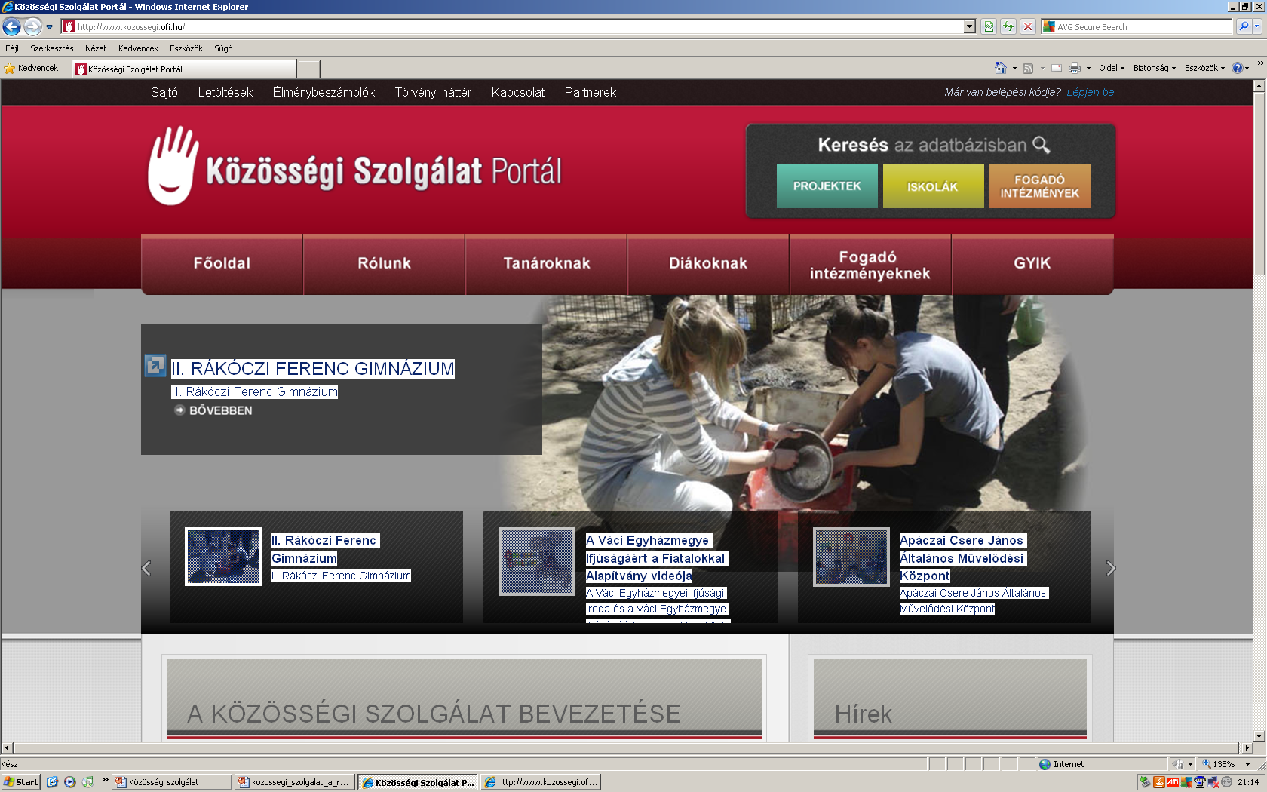

Slide 50



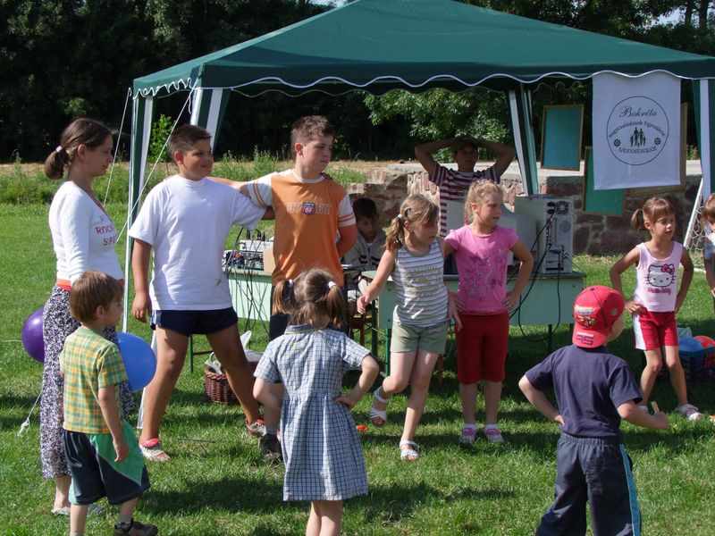



Partnereink

Slide 51

Partnereink
Van ötleted?

Slide 52





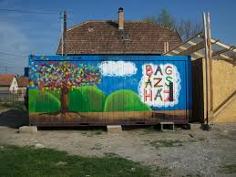





Slide 53

T
Összeállította: Kókai-Szabó Mária koordinátor, Türr István Gimnázium és Kollégium

